Slide 1
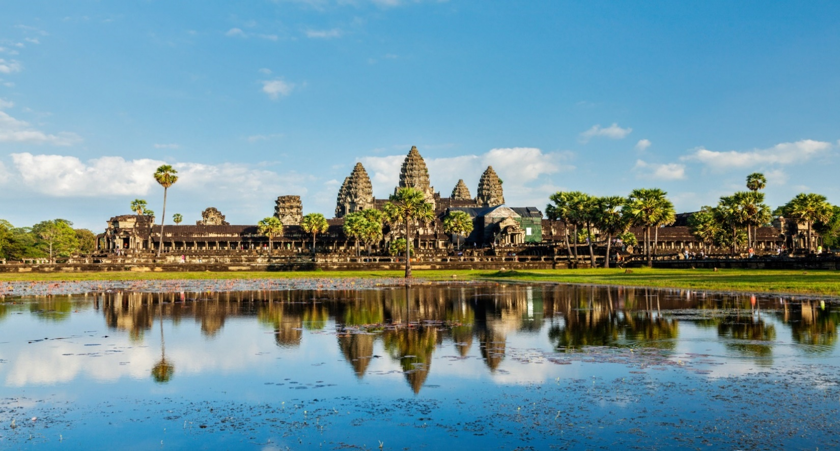
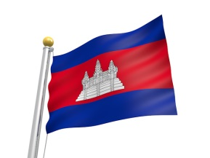
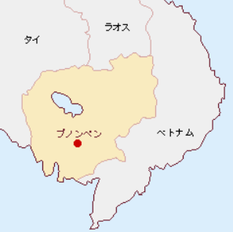
カンボジア
カンボジア王国 基礎データ
Kingdom of Cambodia
名称：カンボジア王国
面積 : 181,035 ㎢ (日本の約50％）
人口：1,720万人 (2022年 国連人口基金）
首都：プノンペン
時差：日本時間 -2時間
宗教：仏教
通貨：リエル (Riel/KHRと表示）実質の流通はアメリカドル
主要産業：農業（GDPの24.3％)・工業（GDPの39.2％）・サービス業（GDPの36.4％）
平均気温：28℃ 乾季：10月～3月
カンボジア入国について （2024年3月29日現在）
観光査証・渡航認証：必要 観光査証の滞在可能日数は30日
旅券残存有効期間 ：入国時6か月以上必要（シングル）。
マルチプルは取得査証により入国時1年・2年・3年＋6か月以上必要
（周遊の場合、旅券残存有効期間は全ての訪問国の条件を満たすこと）
E/Dカード： 要
アンコール・シェムリアップ国際空港、プノンペン国際空港等で
カードおよび税関・検疫手続きはオンライン申請が可能。
https://www.arrival.gov.kh/
※2024年7月以降本格運用開始、オンライン手続きに一本化の予定。
※ シェムリアップは2023年10月に新しい国際空港がオープンしました。
空港コードはSAI です（以前の空港のコードはREP）。

Slide 2
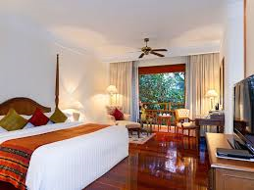
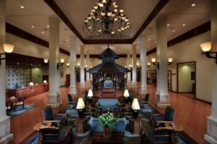
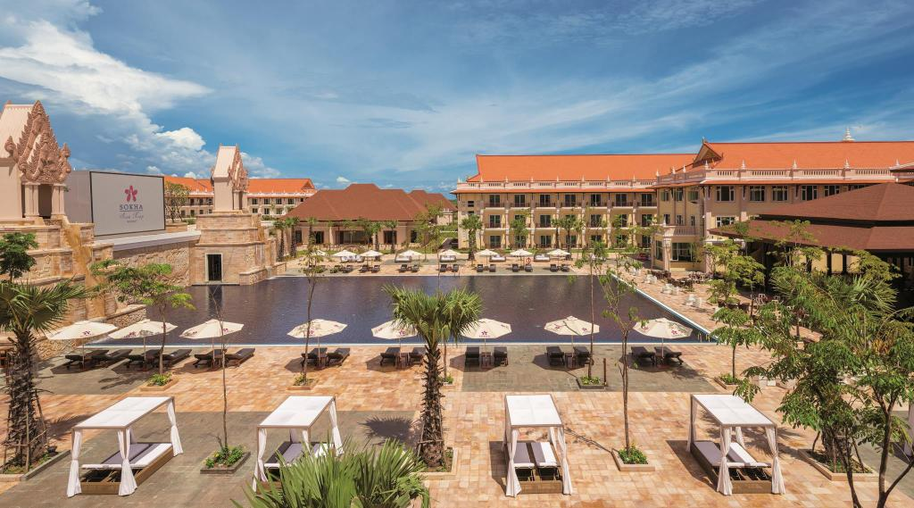
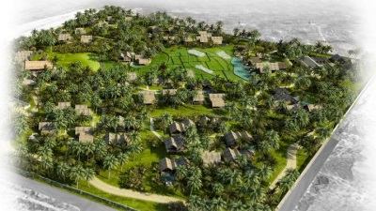
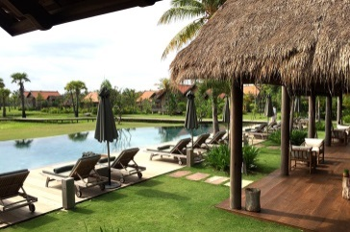
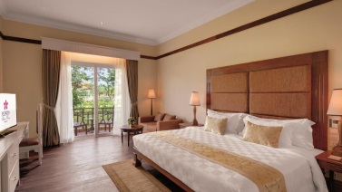
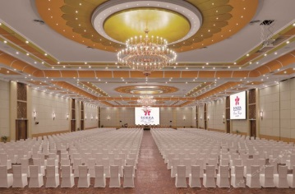
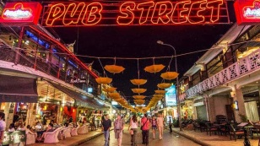
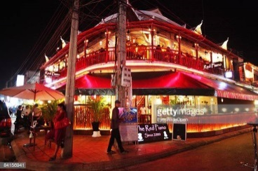
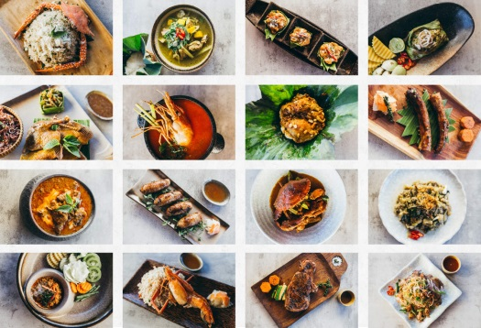
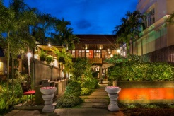
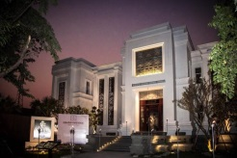
世界遺産をめぐるMODEL PLAN シェムリアップ アンコール地区 2泊4日
DAY１
DAY2
DAY3
DAY4
オプション
夜、移動
世界遺産観光
移動
早朝 日本へ到着
5:00 アンコールワット遺跡観光
日の出鑑賞
8:00 ホテル帰着
出発まで自由行動
OP）・クメールマッサージ
・バンテアイスレイ遺跡観光
夕刻 空港着、チェックイン
日本に向け出発
9:00 アンコールトム遺跡観光
11:00 タ・プローム遺跡観光
昼食はクメール料理
～ホテルに戻り2時間休憩～
15:00 アンコールワット遺跡観光
夕陽鑑賞
朝、 日本発シェムリアップへ
日本主要都市より出発
ベトナム都市またはバンコク乗換
(復路も同ルート）
夕刻 シェムリアップ着
HOTEL CHOICE
大型コンベンションホテル、ヨーロピアンなクラシックホテル、田園広がるラグジュアリーホテル等さまざまな特徴あるホテルが多数あります。
ソフィテル・アンコール・プーキットラゴルフ
＆スパリゾートホテル
Sofitel Angkor Phokeethra Golf & Spa Resort hotel
ソカシェムリアップリゾート＆コンベンション
Sokha Siem Reap Resort&Convention
2000㎡の最新型ホールを有した大型リゾート。会議などで3棟ある
建物の1棟を貸切るなどの柔軟な対応が可能。
落ち着いたフレンチクラシック。レストランやラウンジが充実。
プーム・バイタン
Phum Baitang
更にサプライズを求めるなら、ココ!!
女優アンジェリーナジョリーも長期滞在。村に宿泊するようなインスタ映えする田園テーマホテル。
サンセットの美しいバーでアンジーも毎日佇んでいたとか。
RESTAURANT・BAR
カンボジアのクメール料理は日本人の口にあう優しい味です。野菜たっぷりの料理やフレンチテイストの創作料理店も多く、女性に人気です。
クメール創作料理
バー（繁華街 パブストリート）

